Slide 1
การจ่ายชดเชยค่าบริการสาธารณสุข
กรณีโรคติดเชื้อไวรัสโคโรนา 2019
(ข้อมูลการจ่าย 9 เมษายน 2563 –27 มิถุนายน 2564)

Slide 2
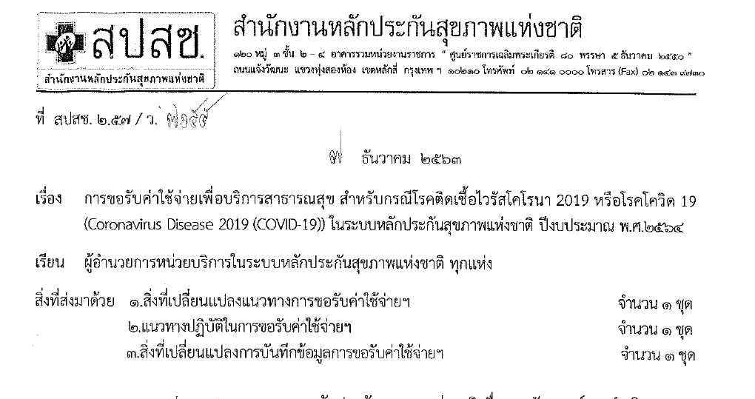
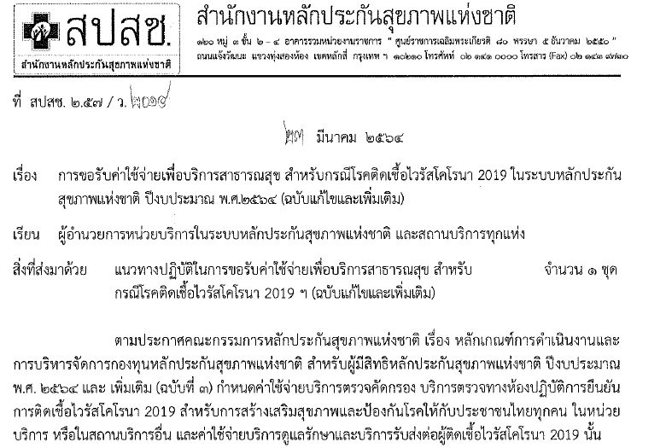
แนวทางการขอรับค่าใช้จ่ายเพื่อบริการสาธารณสุข สำหรับกรณีโรคติดเชื้อไวรัสโคโรนา 2019
ในระบบหลักประกันสุขภาพแห่งชาติ ปี งบประมาณ พ.ศ. 2564 (ฉบับแก้ไข)

Slide 3
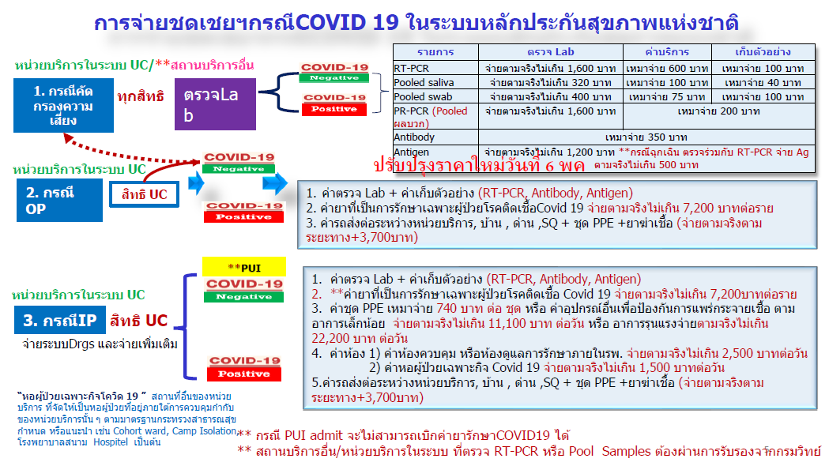

Slide 4
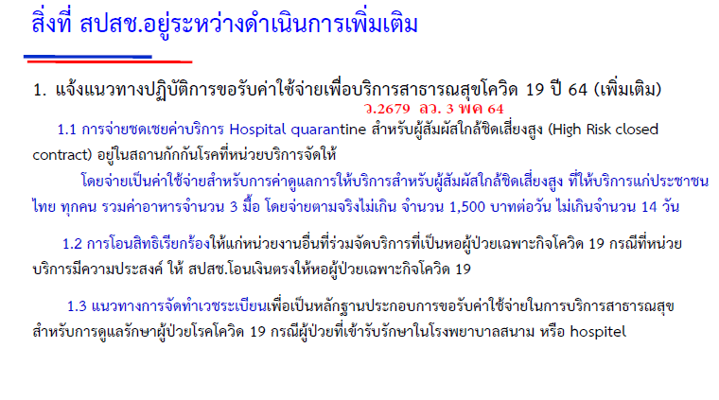
แจ้งแนวทางปฏิบัติเพิ่มเติม

Slide 5
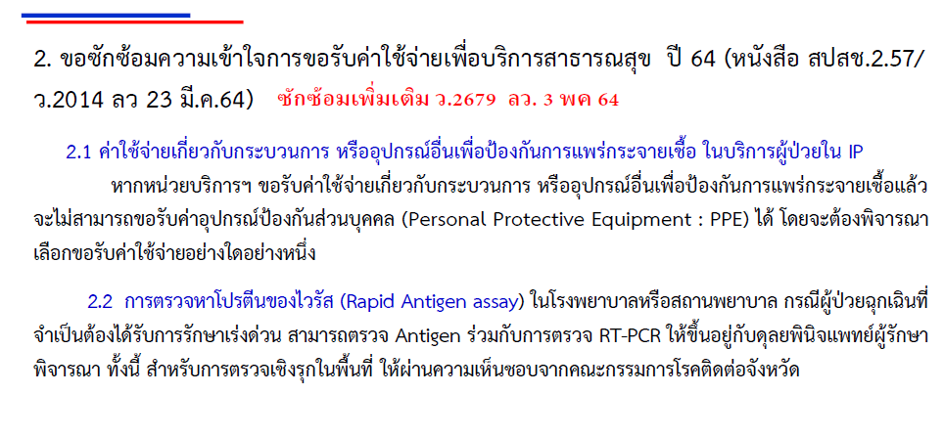
แจ้งแนวทางปฏิบัติเพิ่มเติม

Slide 6
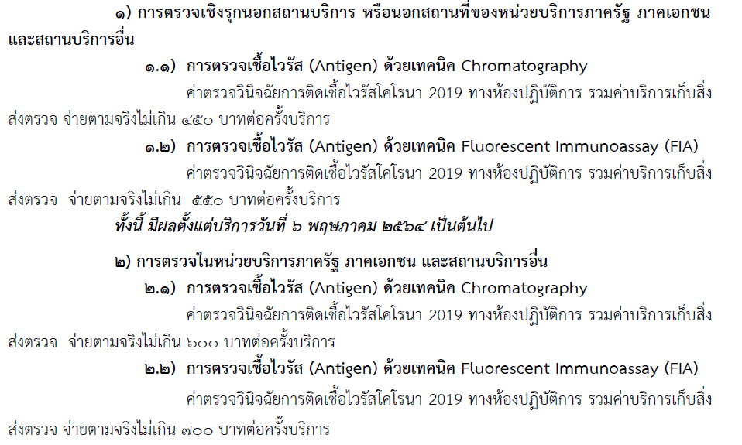
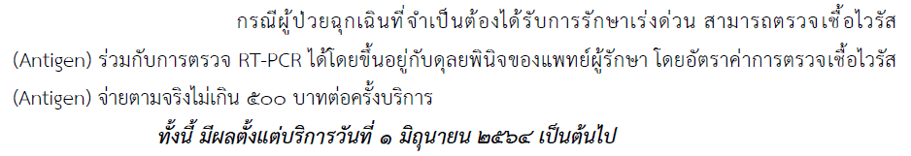
แจ้งแนวทางปฏิบัติเพิ่มเติม
3. ประกาศปรับอัตราการจ่าย ตรวจหาเชื้อไวรัส (Anitigen)

Slide 7
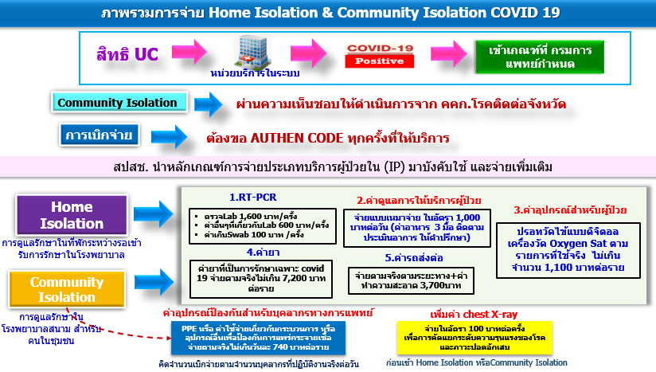
แจ้งแนวทางปฏิบัติเพิ่มเติม
4. เงินจ่ายช่วยเหลือเบื้องต้น กรณีประชาชนไทยทุกคนได้รับความเสียหายจากการรับวัคซีน Covid-19
5. บริการรักษากรณี ที่เข้าเกณฑ์ Home Isolation, Community Isolation
กรณีผู้ป่วยสิทธิ UC ผู้ป่วยที่ติดเชื้อ และแพทย์มีดุลยพินิจให้รักษายังที่พักอาศัยภายใต้การดูแลของหน่วยบริการ

Slide 8
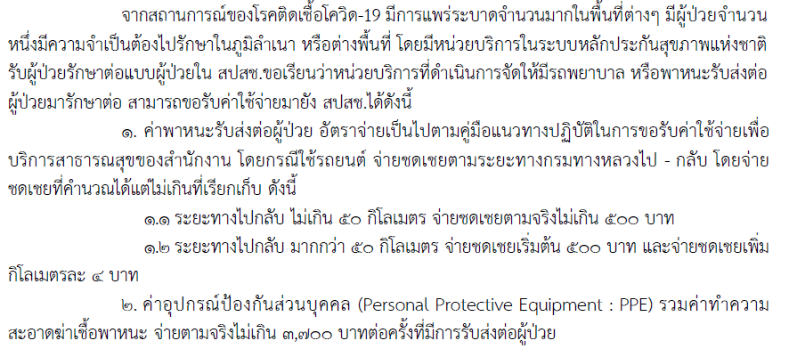
แจ้งแนวทางปฏิบัติเพิ่มเติม
6. ซักซ้อมกรณีค่ารถรับส่ง รับ - ส่ง กรณีผู้ป่วยสิทธิ UC ผู้ป่วยที่ติดเชื้อ
7. ค่าบริการฉีดวัคซีน สำหรับคนไทยทุกสิทธิ
กำลังดำเนินการ รายละเอียดเงื่อนไขหลักเกณฑ์ วิธีการจ่าย

Slide 9
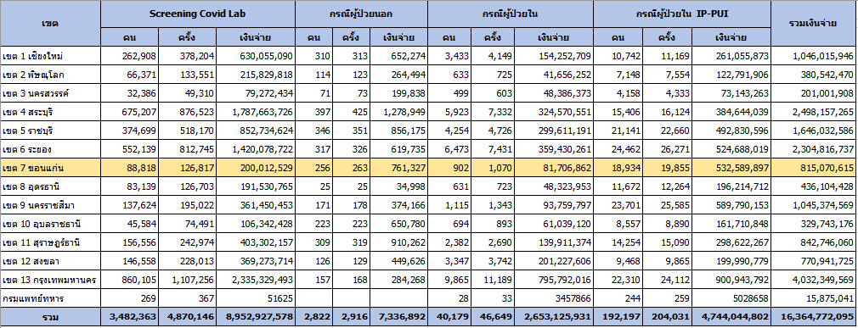
ข้อมูลการจ่ายชดเชยค่าบริการสาธารณสุข กรณีโรคติดเชื้อไวรัสโคโรนา 2019 แยกรายเขต
ข้อมูล 9 เมษายน 2563 – 27 มิถุนายน 2564
ที่มา : https://claim.nhso.go.th/cr/ ข้อมูล ณ วันที่ 27 มิถุนายน 2564

Slide 10
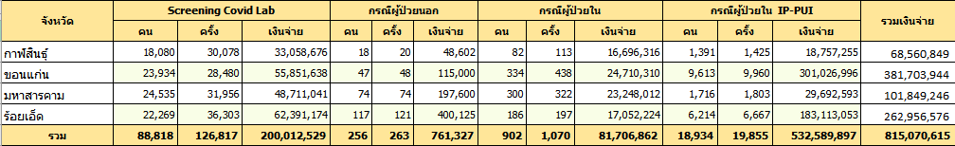
ข้อมูลการจ่ายชดเชยค่าบริการสาธารณสุข กรณีโรคติดเชื้อไวรัสโคโรนา 2019
เขต 7 แยกรายจังหวัด ข้อมูล 9 เมษายน 2563 –27 มิถุนายน 2564
รายละเอียด รายหน่วยบริการ ➔
ที่มา : https://claim.nhso.go.th/cr/ ข้อมูล ณ วันที่ 27 มิถุนายน 2564

Slide 11
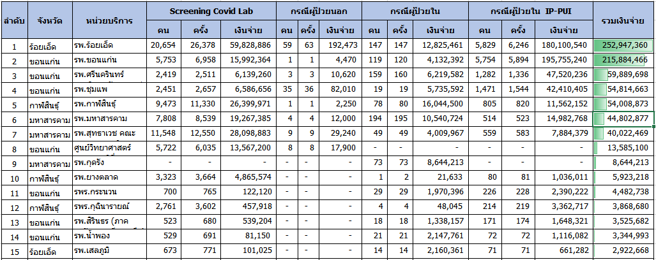
15 อันดับจำนวนเงินที่ได้รับการจ่ายชดเชยค่าบริการกรณีโรคติดเชื้อไวรัสโคโรนา 2019
ข้อมูล 9 เมษายน 2563 – 27 มิถุนายน 2564
ที่มา : https://claim.nhso.go.th/cr/ ข้อมูล ณ วันที่ 27 มิถุนายน 2564

Slide 12
การบันทึกข้อมูลเบิกจ่ายชดเชยค่าบริการสาธารณสุข ผ่านโปรแกรม eclaim
กรณีโรคติดเชื้อไวรัสโคโรนา 2019
การบันทึกข้อมูลเบิกตรวจคัดกรอง
การบันทึกข้อมูลกรณีผู้ป่วย
การยืนยันตัวตน ขอ Authen Code

Slide 13


